Slide 1
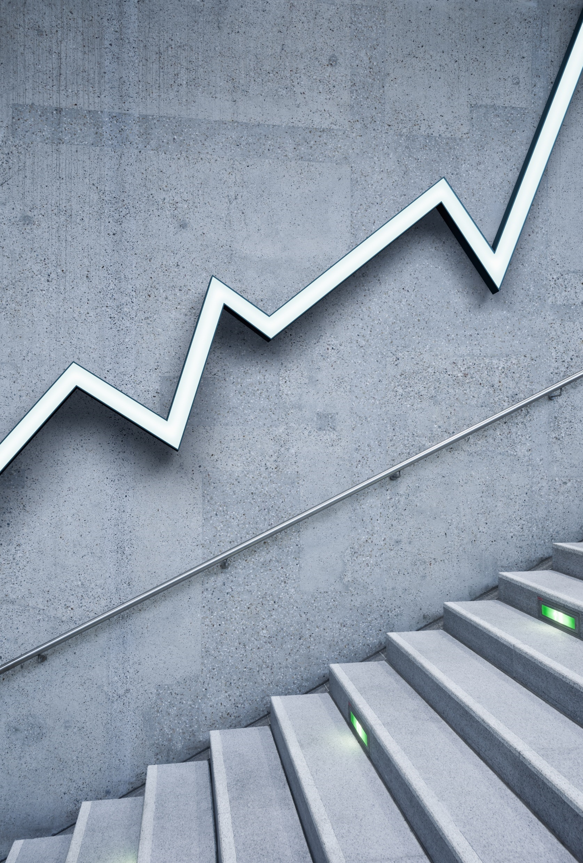
二分图基础
网络20-1 陈丁
godhands

Slide 2
专注于你的算法思想，体会算法的逻辑，想好代码思想，再实现代码
写在前面的话

Slide 3
这里是简单的介绍一点C++11语法
Lambda
匿名函数
Assert
换行
测试
递归
作用域
遍历

Slide 4
前提引入：图
图的概念我不讲了，这里只是简单的介绍一下我们一般来讲都是如何存储图的
1. 临界矩阵
具体实现：
2. 邻接表
具体实现：

Slide 5
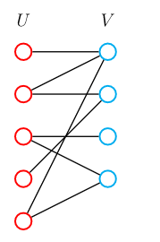
二分图是什么？
二分图就是所有的节点由两个集合组成，且两个集合内部没有边的一个图，换言之，存在一种方案可以将节点划分成为满足以上性质的两个集合，类似于以下的这个图片

Slide 6
二分图的简单性质
_{第一个简单的性质：}
如果两个集合中的点分别染成黑色和白色，可以发现二分图中的每一条边都一定是连接一个黑色点和一个白色点。
那么我们现在需要思考的一个问题就是，我们如何判定一个图是不是二分图
第一个想法，我们可以枚举出来所有的一个集合，但是这样的操作过于低效，我们考虑是否有一种办法可以让我们更加高效的来判断一个图是不是二分图呢，考虑到我们上面提出的这么一个性质，我们可以考虑使用DFS或者BFS去遍历这个图，然后对每一个点染色，看是否有冲突的点

Slide 7
二分图基础---染色法
染色法可以很容易的判断一个图是不是二分图
一个小性质：
一个图是二分图，当且仅当图中没有奇数环—简单画图证明
由于图中不含有奇数环。所以染色过程中一定是没有矛盾的
可以通过反证法证明

Slide 8
染色法的伪代码
首先我们可以遍历所有的节点，如果当前的点没有被染上颜色，那么我们可以把它染成一号颜色，然后我们进入递归的一个判断
for I in 1~n:
If 未染色i:
Dfs(I, 1)

Slide 9
题目链接
A-关押罪犯_0x68 图论-二分图的匹配 (nowcoder.com)

Slide 10
题目解析
这道题目大家在之前肯定是使用过并查集来解决过这个的问题，这里我们用二分图的方式来解决这个问题，考虑这样的一个判定条件，是否存在一种分配罪犯的方案，使得Z市长看到的冲突事件的影响力不超过mid，显然，当mid较小时可行的方案，对于更大的mid仍然可行，换言之，本题的答案具有一个二分的性质，所以我们是可以通过二分答案来解决这个问题的
我们设置当前的二分的答案值为mid，此时任意两个仇恨值大于mid的罪犯我们都必须安排在不同的监狱里面，我们把罪犯作为节点，两个监狱作为两个集合，并且保证两个集合内部没有边（就是同一个监狱内没有仇恨值大于mid的罪犯），所以我们只需要对于所有仇恨值大于mid的罪犯染色，判断是否为二分图即可

Slide 11
匈牙利算法
证明这里不多赘述，如果大家有兴趣可以看算法导论的数学证明，没有书的同学可以私信我
是一个什么样子的思路：
前提：给定我们一个二分图，让我们去求取他的最大匹配数量

Slide 12

简单理解这个算法的思想
这个我上课拿图片来讲解这个问题，用一个生动的例子来解释这个算法是怎么实现的，然后标准的说法再下一页PPT上面

Slide 13
匈牙利算法的标准说法
匈牙利算法又被称之为是增广路算法，用于计算二分图的最大匹配，主要过程是为
1. 设S = 空集，即所有的边都是非匹配边
2. 寻找增广路path，把路径上所有边的匹配状态取反，得到一个更大的匹配的S‘
3. 重复第二步，直至图中不存在增广路
该算法的关键就是在于如何找到一条增广路，匈牙利算法依次尝试给每一个左部节点x寻找到一个匹配的右部节点y，右部点能与左部点x匹配，需要满足以下两个条件
1. y本身就是一个非匹配点，此时无向边（x，y）本身就是非匹配边，自己构成一个长度为1的增广路
2. y已经与左部点x‘匹配，但是从x’出发能找到的另一个右部点y‘与之匹配
此时路径x~y~x‘~y’为一条增广路

Slide 14
模板题
P3386 【模板】二分图最大匹配 - 洛谷 | 计算机科学教育新生态 (luogu.com.cn)

Slide 15
稍难一丢丢的题
B-棋盘覆盖_0x68 图论-二分图的匹配 (nowcoder.com)

Slide 16
解题思路
想一下，我们如何把这个棋盘变成两个集合，然后如何连边，这个是一个小提示，大家可以思考以下这个问题

